Slide 1

Міжнародні стилі цитування та посилання в наукових роботах
Практичні поради щодо оформлення наукової роботи

Slide 2
Відповідно до наказу МОН № 40 від 12.01.2017 р.
“Про затвердження Вимог до оформлення дисертації” бібліографічний опис списку використаних джерел може оформлятися здобувачем наукового ступеня за його вибором з урахуванням Національного стандарту України ДСТУ 8302:2015 “Інформація та документація. Бібліографічне посилання. Загальні положення та правила складання” або одним зі стилів, віднесених до рекомендованого переліку стилів цитування та посилання в наукових роботах.
До цього рекомендованого переліку включено 11 міжнародних стилів, які відображають всі галузі наукових досліджень

Slide 3
AIP Style^{1,2} - сфера застосування – фізика
ACS style - сфера застосування – хімія та інші природничі науки
APA style¹ - сфера застосування – суспільні науки (соціологія, право, психологія, історія тощо)
Chicago style: Author-Date - сфера застосування – фізичні, природничі та суспільні науки
Chicago/Turabian - оформлення студентських наукових праць (історичні науки)
Harvard Referencing style - сфера застосування – гуманітарні науки та суспільні науки
IEEE style - сфера застосування – інженерія, електроніка, телекомунікації, інформатика та інформаційні технології
MLA style - сфера застосування – гуманітарні науки (мистецтво, література, філософія, релігія тощо)
OSCOLA style¹ - сфера застосування – юриспруденція
Springer MathPhys style¹ - сфера застосування математико-фізичні науки
Vancouver style - сфера застосування – медицина та фізичні науки
^{Рекомендації для авторів}
¹Springer Style http://resource-cms.springer.com/springer-cms/rest/v1/content/51958/data/v1/Guidelines+for+Contributions+to+Major+Reference+Works
²Elsevier Style https://www.elsevier.com/journals/learning-and-instruction/0959-4752/guide-for-authors#68000

Slide 4
Міжнародні стилі цитування та посилання: особливості та відмінності
Міжнародні стилі мають свої певні особливості, що стосуються як цитування, так і оформлення та форматування бібліографічних описів
Відмінність міжнародних стилів від ДСТУ ГОСТ 7.1:2006 полягає в графічно-шрифтовому оформленні (окремі елементи виділяються курсивом), наявності та розташуванні основних елементів бібліографічного опису та розділових знаків

Slide 5
Стилі оформлення дисертацій та наукових робіт
Стилі/приклад | Сфера застосування | Оформлення посилань | Список літератури
Автор-дата: APA Turabian | мистецтво, дизайн, економіки, педагогіка, інженерія, медицина, фармакологія | В тексті прізвище автора і дата в дужках (Watson,1953) | За алфавітом (по прізвищу першого автора)
Нумерований: IEEE AIP | інженерія, інформаційні технології, медицина, фармакологія | Порядковий номер посилання в тексті [1] | Нумерований, за порядком згадування у тексті
Примітки: Chicago | мистецтво, право, історія | Верхні індекс в тексті статті¹, внизу кожної сторінки деталі цитування | За алфавітом (прізвища автора) Інколи вказано Бібліографію

Slide 6

Міжнародні стилі цитування та посилання в наукових роботах
Суспільні науки
Практичні поради щодо оформлення наукової роботи

Slide 7

APA style
сфера застосування – суспільні науки
(соціологія, право, психологія, історія тощо)
APA style – набір правил, розроблених для полегшення розуміння читання в соціальних та поведінкових науках. Призначені для забезпечення чіткості спілкування, правила розроблені таким чином, щоб "переміщати ідею вперед з мінімумом відволікання та максимальної точності"
Керівництво Публікації Американської психологічної асоціації містить правила для кожного аспекту письмової форми, особливо в соціальних науках від визначення авторства для побудови таблиці, щоб уникнути плагіату і побудова точних довідкових цитат.
Загальний формат APA найчастіше використовується для цитування джерел в рамках соціальних наук

Slide 8

Американська психологічна асоціація (англ. American Psychological Association, APA є найбільшою науковою і професійною організацією психологів в Сполучених Штатах, с близько 117500 членів, включаючи вчених, викладачів, лікарів, консультантів і студентів

Slide 9
Оформлення цитування за стилем АРА
Цитування в тексті за APA стилем передбачає використання посилань у тексті роботи щоразу, коли цитується джерело, будь то парафраз, цитата всередині рядка чи блокова цитата
Внутрішньотекстове посилання містить інформацію про: автора праці (редактора/укладача/назву цитованого джерела, якщо автор відсутній), що цитується, рік видання та сторінковий інтервал (номери сторінок з яких наводиться цитата)
Сторінковий інтервал дозволяється не вказувати, якщо ви не наводите цитату, а висловлюєте якусь ідею чи посилаєтесь на роботу в цілому

Slide 10
Парафраза
Парафраза, парафраз – переказування змісту твору або чужих думок своїми словами
Парафраз не береться в лапки. Прізвище(а) автора(ів) може з'явитися:
1. в дужках після парафрази разом із роком видання (через кому);
2. в самому реченні – тоді після нього у круглих дужках зазначається рік видання
1. У редакційно-видавничому процесі існує кілька етапів редагування (Тимошик, 2004)
2. За Тимошиком (2004) у редакційно-видавничому процесі існує кілька етапів редагування
Обидва посилання вказують на те, що інформація, яка міститься в реченні може бути розташована у творі Тимошика, виданого 2004 року

Slide 11
Цитата
Цитата всередині рядка. Береться в лапки. Прізвище(а) автора(ів) може з'явитися:
1. в самому реченні, тоді після нього у круглих дужках зазначається рік видання, а після цитати у круглих дужках зазначається сторінковий інтервал
2. в дужках після цитати разом із роком видання та сторінковим інтервалом (через кому)
1. Вордсворт (2006) заявив, що романтична поезія була відзначена як "спонтанний перелив сильних почуттів" (с. 263)
2. Романтична поезія характеризується "спонтанним переливом сильних почуттів" (Вордсворт, 2006, с. 263)
Обидва посилання вказують на те, що інформація, яка міститься в реченні розташована на сторінці 263 твору 2006 року, автором якого є Вордсворт

Slide 12
Блокова цитата (складається з більше, ніж трьох рядків тексту)
Подається в тексті з нового рядка з абзацним відступом для всієї цитати, не береться в лапки
Міжрядковий інтервал – подвійний
Після тексту цитати ставиться крапка і вказується вихідне джерело в дужках
Система вищої освіти Великої Британії пройшла
перевірку часом і вважається зразковою. Вона надає
значні переваги та розкриває великі можливості для
випускників, особливо нині, коли англійська мова є
мовою міжнародного спілкування ... . (Джонс, 1967, с.27)

Slide 13
Якщо у внутрішньотекстовому посиланні зазначається назва джерела, тоді всі слова назви мають починатися з великої літери
Курсивом необхідно виділяти назви довгих творів (книги)
Назви невеликих робіт (частини книги, статті) беруться в лапки
(Харчова Біотехнологія, 2016, с. 26).
("Становлення інженерної біотехнологічної освіти в Україні", 2014, с. 60).

Slide 14
Посилання на роботу кількох авторів (редакторів/укладачів)
Внутрішньотекстове посилання
Кількість авторів | Приклад
2-5 авторів у внутрішньотекстовому посиланні необхідно перерахувати прізвища усіх авторів через кому перед останнім автором пишеться знак «&», якщо автори перераховуються в дужках або слово «та», якщо автори перераховуються в реченні, а рік видання та сторінковий інтервал в дужках | (Українець, Сімахіна, & Науменко, 2018) або (Українець, Сімахіна, & Науменко, 2018, с. 173) Результати дослідження Українця, Сімахіної та Науменко (2018) стверджують … або Українець, Сімахіна та Науменко (2018) стверджують: «Харчова клітковина рослин є…" (с. 173).
6 авторів і більше: у внутрішньотекстовому посиланні необхідно вказати прізвище першого автора та слово «та ін.» | (Капрельянц та ін., 2006) або (Капрельянц та ін., 2006, c. 118) Результати дослідження Капрельянца та ін. (2006) стверджують … або Капрельянц та ін. (2006) стверджують: «Переваги глибинного культивування полягають…" (с. 118).

Slide 15
Посилання на роботу під назвою
Якщо автора (редактора/укладача) праці великого розміру (наприклад, книги) встановити неможливо, тоді у внутрішньотекстовому посиланні після парафрази або цитати на місці автора необхідно вказати курсивом два слова назви праці
Ферментовані молочні продукти є найліпшим джерелом усіх необхідних для людини харчових нутрієнтів (Харчова Біотехнологія, 2016)
або
Елкінс стверджує, що візуальні дослідження, як нова дисципліна, можуть бути "занадто легкими" (Візуальні дослідження, 2009, с. 63)

Slide 16
Якщо автора (редактора/укладача) праці невеликого розміру (наприклад, статті, частини книги, веб-сторінки) встановити неможливо, тоді у внутрішньотекстовому посиланні після парафрази або цитати на місці автора необхідно вказати у лапках два слова назви праці
Присутність декстрану в цукрі-сирці пов'язана з особливостями зберігання сировини – цукрової тростини ("Аналіз мікробіологічних процесів", 2011)
або
"Пар в колону необхідно подавати з розрахунку вилучення всіх домішок до її припустимої концентрації в епюраті" ("Вдосконалення системи автоматизації", 2008, с. 121)

Slide 17
Посилання на кілька робіт різних авторів (одночасно)
Якщо парафраз відноситься до кількох робіт різних авторів, тоді після парафрази необхідно вказати прізвище автора однієї книги і рік видання та після знаку «;» вказати прізвище автора другої книги і рік видання
У харчовій промисловості України практичним втіленням даних стандартів стала Система аналізу ризику і контролю критичних точок (АРККТ), в англійському варіанті – Наzard analysis and critical control poinrt (ХАССП) (Власенко, 2013; Малигіна, 2012)

Slide 18
Посилання на кілька робіт різних авторів з
однаковими прізвищами
Якщо два або більше авторів мають однакові прізвища, у внутрішньотекстовому посиланні необхідно вказати також перші ініціали (або навіть повне ім'я, якщо різні автори мають однакові ініціали)
Існують різні думки щодо наслідків клонування (Р. Міллер, 2012; А. Міллер, 2014). Хоча деякі медичні фахівці з етики стверджують, що клонування призведе до дизайнерських дітей (Р. Міллер, 2012), інші відзначають, що переваги медичних досліджень перевершують це міркування (А. Міллер, 2014)

Slide 19
Упорядкування списку використаних джерел
Список використаних джерел розміщується в кінці роботи на окремій сторінці. Він надає інформацію, необхідну для того, щоб знайти і віднайти будь-яке джерело, процитоване в тексті документа
Кожне джерело, процитоване в роботі має з'явитися у списку використаних джерел
Кожен запис у списку використаних джерел має бути згаданим в тексті роботи

Slide 20
Назва списку використаних джерел – Список посилань (References)
Заголовок розміщується по центру без лапок
Міжрядковий інтервал списку – подвійний
Цитований матеріал наводиться в алфавітному порядку за прізвищем автора (редактора/укладача, якщо немає автора)
Якщо матеріал не має автора, його необхідно розподілити за першою літерою його назви
Якщо в бібліографічному описі зазначено кілька робіт одного й того ж автора, редактора або упорядника, тоді записи розташовуються в хронологічному порядку за роками видання в порядку зростання
Кожен бібліографічний опис джерела починається з нового рядка з вирівнюванням по ширині без відступів
У посиланні вказується до 7 авторів

Slide 21
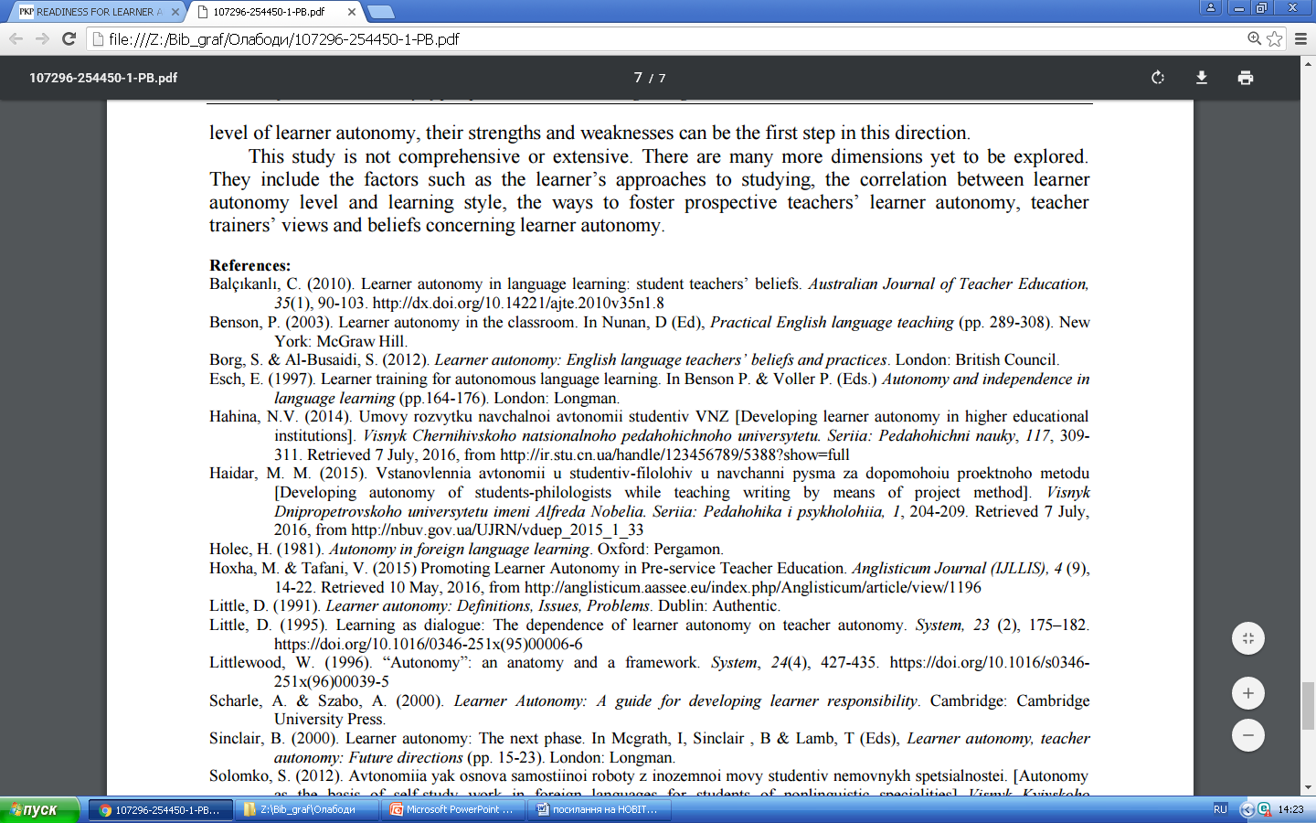
Якщо бібліографічний опис джерела займає кілька рядків, тоді перший рядок опису вирівнюється по ширині без відступів, а наступні рядки – з відступом у 1,25 см

Slide 22
Якщо в публікації зазначено не більше семи авторів (редакторів/укладачів, якщо книга без автора), то у посиланні необхідно вказати усіх авторів
Carletta, J., Hill, R. L., Nicol, C., Taylor, T., de Ruiter, J. P. & Bard, E. G. (2010). Eyetracking for two-person tasks with manipulation of a virtual world. Behavior Research Methods, 42 (12), 254–265. URL: http://dx.doi.org/10.3758/BRM.42.1.25

Slide 23
Публікації, що потребують транслітерації
Якщо наукова праця написана мовою, що використовує кириличний алфавіт, то її бібліографічний опис необхідно транслітерувати латинськими літерами
Після назви праці латинськими літерами зазначається переклад англійською мовою у квадратних дужках
Ukrainets, A. I., Simakhina, H. O., Stetsenko, N. O., Naumenko, N. V., & Kochubei-Lytvynenko, O. V. (2017). Novi produkty dlia ratsioniv viiskovosluzhbovtsiv [New products for military rations]. Kyiv, Ukrainа: Stal [In Ukrainian].
.

Slide 24
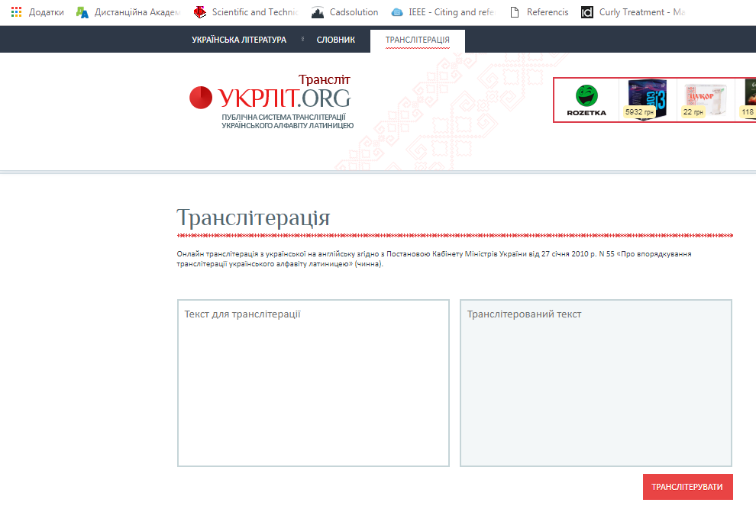

Slide 25
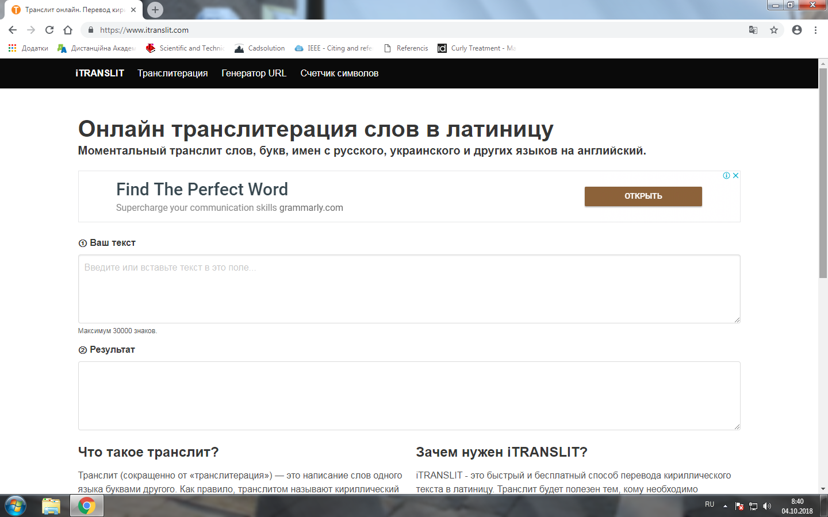

Slide 26
Приклади оформлення списків літератури
Книги
Один автор
Схема: Прізвище, Ініціали. (Рік). Назва книги: Підназва (номер видання). Місце видання: Видавництво.
Приклад:
Bragg, S. M. (2010). Wiley revenue recognition: Rules and scenarios (2nd ed.). Hoboken, NJ: Wiley.
Посилання
References
Костенко Л. В. Мандрівки серця: Поезії. Київ : Радянський письменник, 1961. 111 с.
За ДСТУ 8302:2015
Kostenko, L. V. (1961). Mandrivky sercya: Poeziyi [Heart journey: Poetry]. Kyiv: Radyanskyj pysmennyk [In Ukrainian].
Транслітерація

Slide 27
Два автора
Схема: Прізвище1, Ініціали1 & Прізвище2, Ініціали2. (Рік). Назва книги: Підназва (номер видання). Місце видання: Видавництво.
Приклад :
Hubbard, R. G. & Koehn, M. F. (2010). The mutual fund industry: Competition and investor welfare. New York, NY: Columbia University Press.
Посилання
References
Транслітерація
Сімахіна Г. О., Українець А. І. Інноваційні технології та продукти. Оздоровче харчування. Київ : НУХТ, 2010. 294 с.
За ДСТУ 8302:2015
Simaxina, G. O. & Ukrayinecz A. I. (2010). Innovacijni texnologiyi ta produkty Ozdorovche xarchuvannya [Innovative technologies and products. Wellness nutrition]. Kyiv: NUFT [In Ukrainian].

Slide 28
Hubbard, R. G., Koehn, M. F., Omstein, S. I., Audenrode, M. V., & Royer, J. (2010). The mutual fund industry: Competition and investor welfare. New York, NY: Columbia University Press.
До семи авторів
Схема: Прізвище1, Ініціали1, Прізвище2, Ініціали2, Прізвище3, Ініціали3, Прізвище4, Ініціали4, Прізвище5, Ініціали5, Прізвище6, Ініціали6,* & Прізвище7, Ініціали7. (Рік). Назва книги: Підназва (номер видання). Місце видання: Видавництво.
* Перед останнім автором ставиться знак &

Slide 29
Більше восьми авторів
Якщо в публікації зазначено вісім та більше авторів (редакторів/укладачів), у посиланні необхідно перерахувати імена перших шести авторів, а потім вставити три крапки (...) та додати ім'я останнього автора
Назви книг, журналів зазначаються без скорочень
Cooper, M. L., Krull, J. L., Agocha, V. B., Flanagan, M. E., Orcutt, H. K., Grabe, S., . . . Jackson, M. (2008). Motivational pathways to alcohol use and abuse among Black and White adolescents. Journal of Abnormal Psychology, 117, 485–501. URL: http://dx.doi.org/10.1037/a0012592

Slide 30
Більше восьми авторів
Схема: Прізвище1, Ініціали1, Прізвище2, Ініціали2, Прізвище3, Ініціали3, Прізвище4, Ініціали4, Прізвище5, Ініціали5, Прізвище6, Ініціали6, … Прізвище останнього автора, Ініціали. (Рік). Назва книги: Підназва (номер видання). Місце видання: Видавництво.
Приклад:
McNamara, R. H. (Ed.). (2008). Homelessness in America. Westport, CT: Praeger Publishers.
Посилання
References
ДСТУ 8302:2015
Математика : підручник / В. Г. Прусова та ін. Київ : Освіта. 2004. 160 с.
Транслітерація
Prusova, V. G., Pryxach, O. S., Dovgan, K. L., Ostapenko, G. G., Bojko, S. O., Polishhuk, O. O., … Bondar, G. R. (2004). Мatematyka [Мathematics]. Kyiv: Osvita [In Ukrainian].

Slide 31
Книга за редакцією
Схема: Прізвище редактора, Ініціали. (Ред.). (Рік). Назва книги: Підназва (номер видання). Місце видання: Видавництво
Приклад:
Ophir, A., Givoni, M., & Hanafi, S. (Eds.). (2009). The power of inclusive exclusion. New York, NY: Zone.
Список посилань
References
Транслітерація
Менеджмент та маркетинг інновацій : монографія. Суми : Університетська книга, 2004. 616 с.
ДСТУ 8302:2015
Illyashenko, S. M. (Eds.). (2004). Menedzhment ta marketyng innovacij [Management and marketing of innovations]. Sumy: Universytetska knyga [In Ukrainian].

Slide 32
Книга: автор-організація
Схема: Назва організації. (Рік). Назва книги: Підназва (номер видання). (Номер звіту*). Місце видання: Видавництво
*якщо це доречно
Приклад:
Peace Corps. (2006). A life inspired. Washington, DC: Author.
Список посилань
References
ДСТУ 8302:2015
Транслітерація
Інститут світової економіки та міжнародних відносин. Держава в економіці Японії. Київ: Наука, 2012.
Instytut svitovoyi ekonomiky ta mizhnarodnyx vidnosyn. (2012). Derzhava v ekonomici Yaponiyi [The state in Japan's economy]. Kyiv: Nauka [In Ukrainian].

Slide 33
Книга без автора
Схема: Назва книги: Підназва. (Рік). (номер видання). Місце видання: Видавництво.
Приклад:
Twenty-four hours a day. (2010). Miami, FL: BN Publishing
Список посилань
References
ДСТУ 8302:2015
Innovacijna polityka. (2012). [Innovation policy]. Ternopil: Terno-Graf [In Ukrainian].
Транслітерація
Інноваційна політика : навч. посібник. Тернопіль : Терно-Граф, 2012. 484 с.

Slide 34
Частина книги
Схема: Прізвище автора глави, Ініціали. (Рік). Назва глави: Підназва. В Ініціали Прізвище редактора або укладача (відповідальність*), Назва книги: Підназва (номер видання). (cторінковий інтервал). Місце видання: Видавництво.
*скорочено
Приклад:
Farrell, S. E. (2009). Art. In D. Simmons (Ed.), New critical essays on Kurt Vonnegut (p. 91). New York, NY: Palgrave Macmillan.
Список посилань
References
ДСТУ 8302:2015
Балашова Є. Стратегічні дослідження. Пріоритети інвестиційного забезпечення. Київ : Наукова думка, 2014. С. 5-9.
Balashova, Ye. (2014). Strategichni doslidzhennya [Strategic research]. V A. Suxorukov (Red.), Priorytety investycijnogo zabezpechennya (2- ge vyd.). (s. 5-9). Kyiv: Naukova dumka [In Ukrainian].
Транслітерація

Slide 35
Багатотомні видання
Схема: Прізвище автора багатотомної праці, Ініціали, & Прізвище редактора, Ініціали (Ред.). (Рік). Назва багатотомної праці: Підназва (номер видання). (Діапазон томів). Місце видання: Видавництво.
Приклад:
Milton, J. (1847). The prose works of John Milton (Vol. 1–2). Philadelphia, PA: John W. Moore.
Список посилань
References
Транслітерація
Olijnyk, B., & Shevchuk, S. (Red.). (2006). Vybrani tvory [Selected Works] (T. 1-2). Kyiv: Ukrayinska encyklopediya [In Ukrainian].
Олійник Б. І. Вибрані твори : у двох томах. Т. 1–2, Київ : Українська енциклопедія. 2006. 608 с.
ДСТУ 8302:2015

Slide 36
Багатотомне видання (окремий том)
Схема: Прізвище автора тому, Ініціали. (Рік). Назва тому: Підназва. В Ініціали Прізвище редактора (Ред.), Назва багатотомної праці: Підназва (номер видання). (Номер тому, сторінковий інтервал). Місце видання: Видавництво.
Приклад:
Niehuis, S. (2008). Dating. In J. T. Sears (Ed.), The Greenwood encyclopedia of love (Vol. 6, pp. 57–60). Westport, CT: Greenwood.
Список посилань
References
ДСТУ 8302:2015
Олійник, Б. І. Вибрані твори : у 2 т. Київ : Українська енциклопедія, 2006. Т. 2 : Переклади. Публіцистика. С. 60–61.
Oliinyk, B. (2006). Pereklady. Publitsystyka [Translations Publicism]. V D. Pavlychko (Red.), Vybrani tvory (T. 2, s. 60–61). Kyiv: Ukrainska entsyklopediia [In Ukrainian].
Транслітерація

Slide 37
Магістерська робота, автореферат, дисертація
Схема: Прізвище, Ініціали. (Рік). Назва роботи: Підназва. (Тип роботи з вказівкою наукового ступеня автора). Університет, в якому захищено дисертацію, Місто.
Приклад:
Mylott, E. (2009). To flatten her sphere to a circle, mount it and take to the road: The bicycle. (Master's thesis). University at Albany, State University of New York, Albany.
Список посилань
References
Транслітерація
Волощенко, Т. О. Технологія переробки насіння ріпаку сучасної селекції : автореф. дис. ... канд. техн. наук : 05.18.06. Київ, 2017. 21 с.
ДСТУ 8302:2015
Voloshchenko, T. (2017). Tekhnolohiia pererobky nasinnia ripaku suchasnoi selektsii [Technology of processing of seed to rape of modern selection] (Avtoref. dys. kand. tekhn. nauk). Natsionalnyi Universytet Kharchovykh Tekhnolohii, Kyiv [In Ukrainian].

Slide 38
Звіт з науково-дослідної роботи
Схема: Прізвище, Ініціали. (Рік). Назва роботи: Підназва (номер звіту). Місце видання: Видавець.
Приклад:
Rowe, I.L., & Carson, N.E. (1981). Medical manpower in Victoria (4). East Bentleigh (AU): Monash University, Department of Community Practice.
Список посилань
References
Транслітерація
ДСТУ 8302:2015
Aleksandrova, S. A. (2013). Doslidzhennia perspektyv rozvytku medychnoho turyzmu v sviti ta v Ukraini [Research of prospects for the development of medical tourism in the world and in Ukraine] (1116). Kharkiv.
Дослідження перспектив розвитку медичного туризму в світі та в Україні : звіт про НДР (заключн.) / Харків. нац. ун-т міськ. госп-ва ім. О. М. Бекетова ; кер. Л. В. Оболенцева ; викон.: С. А. Александрова та ін.. Шифр теми 2635/13. № 1116. Харків, 2013. 46 с.

Slide 39
Патент
Схема: Прізвище винахідника, Ініціали. (Рік публікації). Номер патенту*. Місце видання: Патентне відомство.
*вказати країну
Приклад:
Le Van Meautte, V. (2003). U.S. Patent No.6,601,955. Washington, DC: U.S. Patent and Trademark Office
Список посилань
References
Транслітерація
ДСТУ 8302:2015
Мацко, Г. Патент України 26933. Київ: Державне патентне відомство України.1999.
Matsko, H. (1999). Patent Ukrainy 26933. Kiev: Derzhavne patentne vidomstvo Ukrainy [In Ukrainian].

Slide 40
Стаття з продовжуваного видання
Схема : Прізвище, Ініціали. (Рік). Назва статті: Підназва. [назва статті англійською мовою] Назва видання, Номер випуску, Сторінковий інтервал [мова статті]*
*якщо транслітерована
Список посилань
References
Транслітерація
ДСТУ 8302:2015
Гетьман, А. П., Лозо, В. І. Державно-правові проблеми подолання екологічної кризи в епоху глобалізації. Проблеми законності. 2013. Вип. 123. С. 65–77.
Getman, A. P., Lozo, V. I. (2013). Derzhavnopravovi problemy podolannia kolohichnoi kryzy v epokhu hlobalizatsii [Some state-legal problems of overcoming environmental crisis in globalisation era]. Problems of Legality, 123, 65– 77 [In Ukrainian].

Slide 41
Стаття з журналу
Схема : Прізвище, Ініціали. (Рік). Назва статті: Підназва. Назва видання, Номер випуску, Сторінковий інтервал. [мова статті]*
*якщо транслітерована
Приклад:
Little, D. (1995). Learning as dialogue: The dependence of learner autonomy on teacher autonomy. System, 23 (2), 175–182.
Список посилань
References
Транслітерація
ДСТУ 8302:2015
Соловяненко, Д. Політика індексації видань у наукометричних базах даних WebofScience та SciVerseScopus. Бібліотечний вісник. 2012. № 1. С. 6–21.
Solovianenko, D. (2012). Polityka indeksatsii vydan u naukometrychnykh bazakh danykh WebofScience ta SciVerseScopus [Politics of indexation of editions is in the наукометричних databases of WebofScience and SciVerseScopus]. Bibliotechnyi visnyk. 2012. 1, 6–21 [In Ukrainian].

Slide 42
Стаття з газети
Схема : Прізвище, Ініціали. (Дата випуску). Назва статті: Підназва. Назва газети, сторінковий інтервал.
Приклад:
Itzkoff, D. (2010, March 31). A touch for funny bones and earlobes. New York Times, p. C1.
Список посилань
References
ДСТУ 8302:2015
Транслітерація
Свобода, А. А., Смаглова, Н. І., Солоіденко, Г. І. Становлення мережі бібліотек наукових установ. Бібліотечний вісник. 1993. № 5–6. С. 14–18.
Svoboda, A. A., Smahlova, N. I., & Soloidenko, H. I. (1993). Stanovlennia merezhi bibliotek naukovykh ustanov [Establishment of the network of libraries of scientific institutions], Bibliotechnyi visnyk, р. 14–18 [In Ukrainian].

Slide 43
Матеріали конференцій, тези
Схема: Прізвище, Ініціали. (Рік). Назва виступу, [назва статті англійською мовою] , Відомості про конференцію. Місце видання: Видавництво
Приклад:
Josang, A., Maseng, T., & Knapskog, S. J. (Eds.). (2009). Identity and privacy in the Internet age, 14th Nordic conference on secure IT systems, NordSec 2009. Heidelberg, Germany: Springer Berlin.
Список посилань
References
Транслітерація
ДСТУ 8302:2015
Illiashenko, S. M. (2012). Marketynh znan: rol i zavdannia [Marketing of knowledge: the role and tasks]. VI Mizhnarodna naukovo- praktychna konferentsiia «Marketynh innovatsii i innovatsii v marketynhu» – The Sixth International Scientific and Practical Conference «Marketing of Innovations and Innovations in Marketing». (s. 109–111). Sumy: DD Papirus [In Ukrainian].
Ілляшенко, С. М. Маркетинг знань: роль і завдання. Тези доповідей VI Міжнародної науково-практичної конференції «Маркетинг інновацій і інновації в маркетингу» (27-29 вересня 2012 року). Суми : ДД Папірус, 2012. С. 102–104.

Slide 44
Закони, статути, накази
Схема: Назва закону або статуту або наказу. Номер закону § Номер розділу, номер статті. (Рік затвердження).
Приклад:
Serve America. Act. 42 U.S.C. § 12501et seq. (2009).
Список посилань
References
ДСТУ 8302:2015
Транслітерація
Закон України Про інноваційну діяльність. Голос України. 2002. № 144. С. 10–12.
Zakon Ukrainy Pro innovatsiinu diialnist : pryiniatyi 4 lyp. 2002 roku № 40-IV [Law of Ukraine on innovative activity from July 4 2002, № 40-IV]. (2002, August 9). Holos Ukrainy, 144, s. 10– 12 [In Ukrainian].

Slide 45
Список посилань
References
Транслітерація
ДСТУ 8302:2015
Господарський кодекс України : за станом на 16 січня 2003 р. Відомості Верховної Ради України (ВВР). Київ : Парлам. вид-во, 2003. 192 с.
Hospodarskyi kodeks Ukrainy [Commercial Code Ukraine]. (2003, January 16). Vidomosti Verkhovnoi Rady Ukrainy. Kyiv: Parlam. vyd-vo [In Ukrainian].

Slide 46
Список посилань
References
Транслітерація
ДСТУ 8302:2015
Промисловість України у 2001-2006 роках: статистичний збірник. Київ : Державний комітет статистики України, 2007. 302 с.
Promyslovist Ukrainy u 2001-2006 rokakh: statystychnyi zbirnyk [Industry of Ukraine in 2001- 2006: Statistical Yearbook]. (2007). Kyiv: Derzhavnyi komitet statystyky Ukrainy [In Ukrainian].

Slide 47
Список посилань
References
Транслітерація
ДСТУ 8302:2015
Статистичний бюлетень: за січень-серпень 2010 р. / відп. за вип. Н.П. Павленко. Київ : Держкомстат України, 2010. 190 с.
Pavlenko, N.P. (Eds.). (2010). Statystychnyi biuleten: za sichen-serpen 2010 r. [Statistical Bulletin: January-August 2010]. Kyiv: Derzhkomstat Ukrainy [In Ukrainian].

Slide 48
Стандарти
Список посилань
References
Транслітерація
ДСТУ 8302:2015
Задоволеність замовників. Настанови щодо розглядання скарг в організаціях : ДСТУ ISO 10002-2007. [Чинний від 2005-09-03]. Київ : Держспоживстандарт України, 2008. 20 с. (Національні стандарти України)
Zadovolenist zamovnykiv. Nastanovy shchodo rozghliadania skarh v orhanizatsiiakh [Satisfaction of customers. Guidelines for complaints handling in organizations]. (2008). DSTU ISO 10002-2007 from 3d September 2005. Kyiv: Derzhspozhyvstandart Ukraine [In Ukrainian].

Slide 49
Електронні ресурси
Схема: БО документа*. Взято (Retrieved) з http: або doi:
*за прикладами наведеними вище (книги, журналу, газети і т.д., але без відомостей про місце видання і видавництво)
Приклад:
Muses, C. A. (Ed.). (1961). Esoteric teachings of the Tibetan Tantra. Retrieved from http://www.sacred-texts.com

Slide 50
Періодичне видання
Список посилань
References
Транслітерація
ДСТУ 8302:2015
Перерва, П. Г., Ткачова, Н. П. Синергетичний ефект бенчмаркінгу конкурентних переваг [Електронний ресурс]. Маркетинг і менеджмент інновацій. 2011. Т. 1, № 4. С. 55-66. URL: http://mmi.fem.sumdu.edu.ua/sites/default/files/ mmi2011_4_1_55_66.pdf.
Pererva, P. H., & Tkachova, N. P. (2011). Synerhetychnyi efekt benchmarkinhu konkurentnykh perevah [Synergetic effect of benchmarking of competitive advantages]. Marketynh i menedzhment innovatsii – Marketing and Management of Innovations, 4 (1), 55-66. Retrieved from http://mmi.fem.sumdu.edu.ua/sit es/default/files/ mmi2011_4_1_55_66.pdf [In Ukrainian].

Slide 51
Книги
Список посилань
References
Транслітерація
ДСТУ 8302:2015
Ілляшенко, С. М., Ілляшенко, Ю. С. Товарна інноваційна політика: підручник [Електронний ресурс]. Суми : Університетська книга, 2007. 281 с. URL: ftp://lib.sumdu.edu.ua/Books/1539.pdf.
Illiashenko, S.M., & Shypulina, Yu.S. (2007). Tovarna innovatsiina polityka [Product innovative policy]. Sumy: Universytetska knyha. Retrieved from ftp://lib.sumdu.edu.ua/Books/15 39 pdf [in Ukrainian].

Slide 52
Сайт
Список посилань
References
Транслітерація
ДСТУ 8302:2015
Сайт журналу «Маркетинг і менеджмент інновацій» [Електронний ресурс]. URL: http://mmi.fem.sumdu.edu.ua/.
Sait zhurnalu «Marketynh i menedzhment innovatsii» [Site of journal «Marketing and Management of Innovation»]. mmi.fem.sumdu.edu.ua. Retrieved from http://mmi.fem.sumdu.edu.ua/ [in Ukrainian].

Slide 53

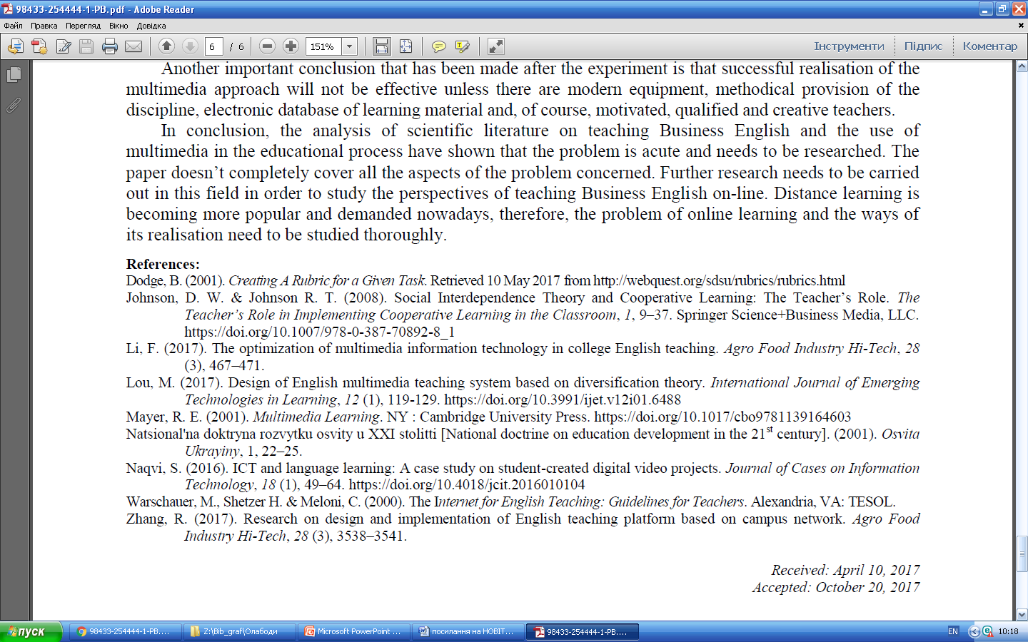
Приклад оформлення Списку використаних джерел (References) публікації, яка розташована у журналі відкритого доступу Advanced Education/Додаткова освіта
(Національний технічний університет України "Київський політехнічний інститут ім. Ігоря Сікорського")

Slide 54
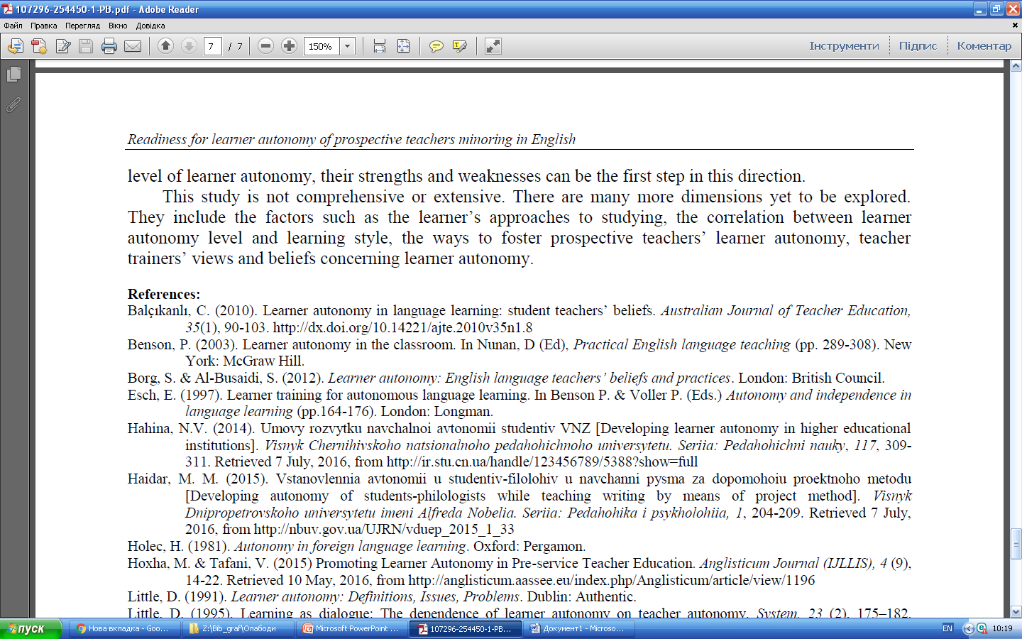
Приклад оформлення Списку використаних джерел (References) публікації, яка розташована у журналі відкритого доступу Advanced Education/Додаткова освіта (Національний технічний Університет
України "Київський політехнічний інститут ім. Ігоря Сікорського")
Схема: Автор. (Дата публікації). Назва статті транслітерована [Назва статті англійською мовою]. Назва періодичного видання транслітерована, Том (Випуск), Сторінка(и).

Slide 55
Список використаних джерел
Про затвердження Вимог до оформлення дисертації : наказ Міністерства освіти України // Відомості Верховної Ради України : офіційний веб-портал. – Режим доступу : http://zakon2.rada.gov.ua/laws/show/z0155-17. – Назва з екрана (дата звернення: 12.02.2018).
Про впорядкування транслітерації українського алфавіту латиницею: постанова Кабінету Міністрів України від 27.01.2010 р. № 55. – Режим доступу : http://zakon2.rada.gov.ua/laws/show/55-2010-%D0%BF. – Назва з екрана (дата звернення 12.02.2018).
Тихонкова І. Публікація в міжнародному виданні. Практичні поради щодо підготовки, оформлення, розповсюдження наукової роботи [Електронний ресурс] : презентація / І. Тихонкова. – Режим доступу : http://instpres.univ.kiev.ua/sites/default/files/field/image/unnamed%20%281%29.jpg. – Назва з екрана (дата звернення 12.02.2018).
Міжнародні правила цитування та посилання в наукових роботах : метод. рек. / авт.-уклад. : О. Боженко, Ю. Корян, М. Федорець ; Наук.-техн. б-ка ім. Г. І. Денисенка Нац. техн. ун-ту України “Київ. політехн. ін-т імені Ігоря Сікорського”. – Київ : УБА, 2016. – 117 с.
Ніжинська Тетяна. Міжнародні стилі цитування. Стиль Американської Психологічної Асоціації (APA STYLE) [Електронний ресурс] : презентація / Тетяна Ніжинська. – Режим доступу : http://library.kpi.ua/node/884. – Назва з екрана (дата звернення 12.02.2018).

Slide 56
Дякуємо за увагу!
Науково-технічна бібліотека
Відділ інформаційно-аналітичної та
довідково-бібліографічної роботи

